Slide 1
BATJ面试专题
伪共享问题及解决方法

Slide 2
课程内容
Flase Sharing(伪共享)介绍
Flase Sharing的解决

Slide 3
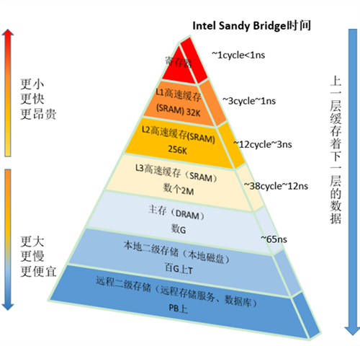
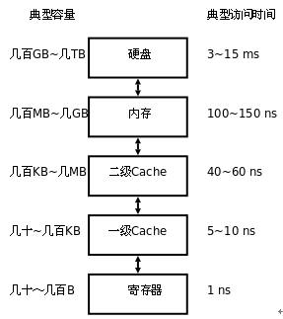
计算机存储层次图

Slide 4
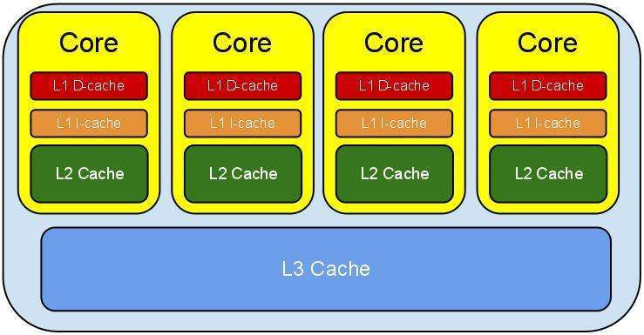
CPU Cache
CPU Cache

Slide 5
CPU Cache Line
Cache Line可以理解为CPU Cache中的最小缓存单位。其大小是以突发读发写周期的大小为基础的。
Cache Line依据架构不同有不同大小，目前主流的CPU Cache的Cache Line大小都是64Bytes
CPU缓存从内存取数据时以缓存行为单位进行，每一次都取需要读取数据所在的整个缓存行，即使相邻的数据没有被用到也会被缓存到CPU缓存中

Slide 6
Cache一致性协议
在单核CPU情况下，可以确保缓存到CPU缓存中的数据永远是“干净”的，因为不会有其他CPU去更改内存中的数据
在多核CPU下，情况就变得更加复杂
每个CPU都有自己的私有缓存（可能共享L3缓存），当一个CPU1对Cache中缓存数据进行操作时，如果CPU2在此之前更改了该数据，则CPU1中的数据就不再是“干净”的，即应该是失效数据
缓存一致性就是为了保证多CPU之间的缓存一致。

Slide 7
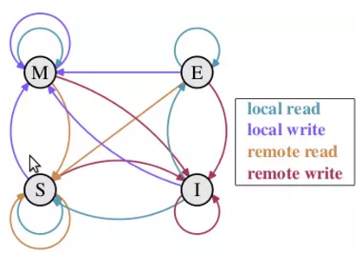
Cache一致性协议
MESI协议被广泛用于处理缓存一致性，所谓MESI即是指CPU缓存的四种状态：
M（修改，Modified）：本地处理器已经修改缓存行，即是脏行，它的内容与内存中的内容不一样，并且此 cache 只有本地一个拷贝(专有)；
E（专有，Exclusive）：缓存行内容和内存中的一样，而且其它处理器都没有这行数据；
S（共享，Shared）：缓存行内容和内存中的一样, 有可能其它处理器也存在此缓存行的拷贝；
I（无效，Invalid）：缓存行失效, 不能使用
例如： CPU1对一个缓存行执行了写入操作，则此操作会导致其他CPU的该缓存行进入Invalid无效状态，CPU需要使用该缓存行的时候需要从内存中重新读取

Slide 8
伪共享
缓存系统中数据是以缓存行（cache line）为单位存储的，当多线程修改互相独立的变量时，如果这些变量共享同一个缓存行，就会无意中影响彼此的性能，这就是伪共享。
伪共享描述成无声的性能杀手，因为从代码中很难看清楚是否会出现伪共享 - 相当于“性能刺客”

Slide 9
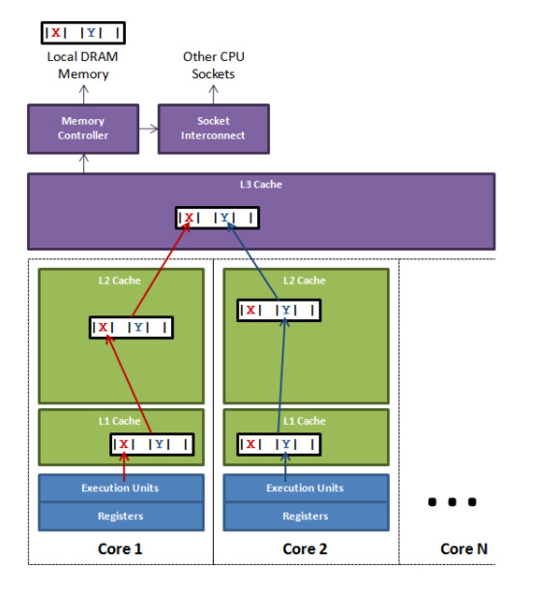
伪共享示例
数据X、Y、Z被加载到同一Cache Line中
线程A在Core1修改X
线程B在Core2上修改Y
根据MESI协议
假设是Core1是第一个发起操作的CPU核，Core1上的L1 Cache Line由S（共享）状态变成M（修改，脏数据）状态，然后告知其他的CPU核，即Core2，引用同一地址的Cache Line已经无效了
当Core2发起写操作时，首先导致Core1将X写回主存，Cache Line状态由M变为I（无效），而后才是Core2从主存重新读取该地址内容，Cache Line状态由I变成E（独占），最后进行修改Y操作， Cache Line从E变成M
可见多个线程操作在同一Cache Line上的不同数据，相互竞争同一Cache Line，导致缓存行频繁失效，严重影响了程序性能

Slide 10
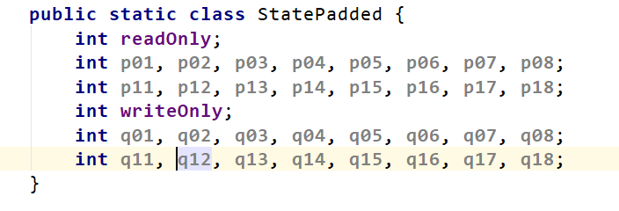
如何避免伪共享？
填充Padding
直接用变量填充

Slide 11
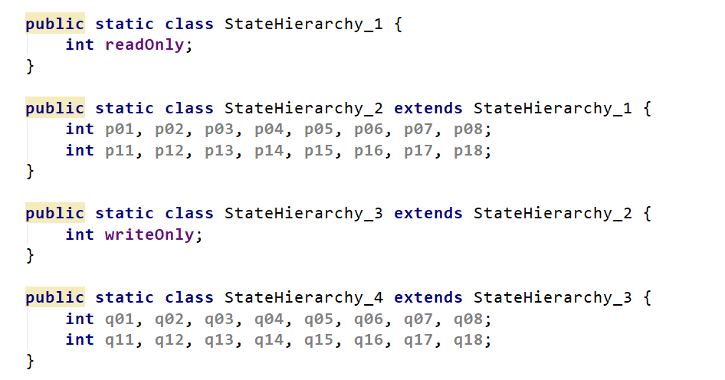
如何避免伪共享？
填充Padding
利用类成员继承关系填充

Slide 12
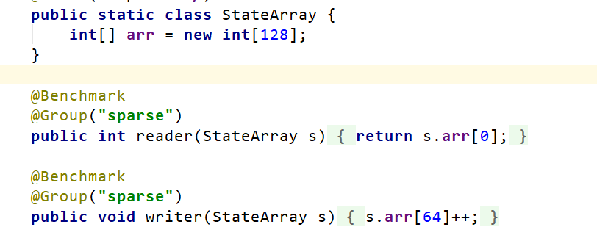
如何避免伪共享？
填充Padding
利用数组

Slide 13
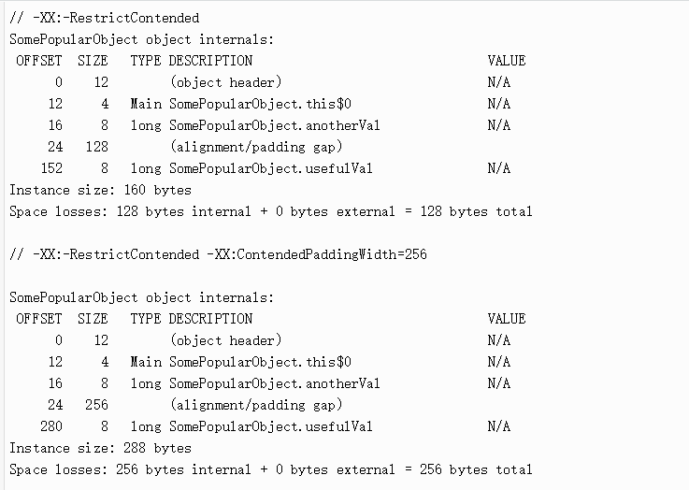
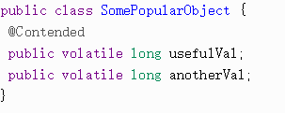
如何避免伪共享？
填充Padding
利用jdk 8 @Contended注解

Slide 14

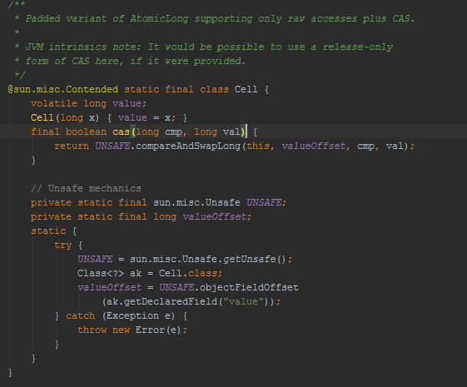
@Contended

Slide 15
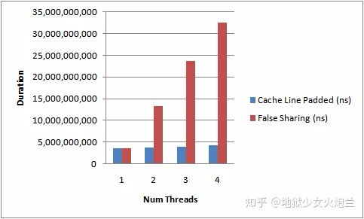
伪共享性能影响

